Slide 1
مراقبتهای ادغام یافته سلامت نوجوانان ومدارس
نحوه معاینات نوجوانان به منظور تشخیص زودرس
وبه موقع بیماریها 1

Slide 2
مشخصات سند
مشخصات مدرس
تصویر پرسنلی مدرس:
نام و نام خانوادگی مدرس: فاطمه شاکری
مدرک تحصیلی: کارشناس بهداشت محیط و حرفه ای
موقیت شغلی: مربی مرکز آموزش بهورزی شهرستان ابهر
دانشگاه علوم پزشکی و خدمات بهداشتی درمانی زنجان
حیطه درس: مراقبتهای ادغام یافته سلامت نوجوان و مدارس
تاریخ آخرین بازنگری: 1399/7/1
نوبت تهیه : 1
نام فایل:
MN-nahveyeh-moayenate- nojavanan-baray-tashkis-zodres-bimariha 1-edite3

Slide 3
اهداف آموزشی
انتظار می رود فراگیر پس از مطالعه این درس بتواند :
معاینات را تعریف کنید و اهمیت آن را توضیح دهد.
نکات لازم در قبل و حین انجام معاینات را شرح دهد.
نکات لازم در نحوه معاینات قد، وزن و محاسبه نمایه توده بدنی، پوست و مو، دهان و دندان، بینایی و شنوایی را جداگانه توضیح دهد
هر کدام از این معاینات را بصورت عملی ایفای نقش کند.

Slide 4
فهرست عناوین
تعریف معاینات و اهمیت آن.
نکات لازم در انجام معاینات .
نکات لازم در نحوه معاینات قد ووزن و محاسبه نمایه توده بدنی
نکات لازم در نحوه معاینات پوست و مو،
نکات لازم در نحوه معاینات بینایی و شنوایی
نکات لازم در نحوه معاینات دهان و دندان

Slide 5
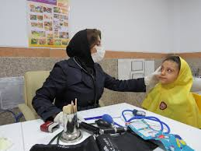
تعریف معاینه
دانش شناخت علائم و نشانه‌های بیماری که با حس‌های پنجگانه و بدون نیاز به تجهیزات ویژه پزشکی به صورت سرپایی درک می‌شوند.

Slide 6
اهمیت معاینات
50 % از جمعیت زیر 19سال هستند که نوجوان در رده سنی( 5 تا 18 ) می باشند که دوران سریع و حساس رشد و تکامل جسمی، روانی است
نوجوانی بهترین فرصت برای کشف اختلالات و مشکلات است تا بزرگسالی سالمی داشته باشند، لذا هر نوع انحراف از حالت طبیعی و سلامت در این دوران باید در اولین فرصت کشف و درمان گردد
بـه دلیل کامـل نشـدن مهارتهـا و شرایط سنـی آسیب پذیرشان در معرض ابتلا به بیماریهای عفونی خطرناک، سوانح و حوادث می باشند.

Slide 7
انواع معاینات نوجوانان5 تا 18 سال :
وضعیت قد ، وزن و نمایه توده بدنی
وضعیت بینایی: با E چارت
وضعیت شنوایی: با تست نجوا
وضعیت پوست و مو: پد یکلوزیس و گال،کچلی...
وضعیت دهان و دندان
نشانه ها و عوامل خطرسل
نشانه ها و عوامل خطرآسم
نشانه های فشارخون
سلامت روانی: (گروه سنی 15-5 و 15سال به بالا)
سلامت اجتماعی
اختلالات مصرف مواد (گروه سنی 10-5 و 18-11سال)
رفتار های پرخطر: (گروه سنی 10-5 و 18-11سال)
بیماریهای تنفسی و گوارشی
بیماریهای ویروسی
بیماریهای انگلی و ...

Slide 8
نکات قابل توجه در معاینات نوجوان
معاینه نوجوانان زیر 15 سال باید به همراه والدین باشد
در نوجوان از 15 تا 18سال نیازی به حضور همراه نمی باشد.
در معاینه حتما حالت پذیرش داشته باشیم تا ارتباط خوبی برقرار شود و نوجوان یا اولیاء آنها به ما اعتماد کنند.
به تمام حرکات و نشانه های نوجوان و همراهش دقت و توجه می کنیم تا در صورت مشکوک شدن به بیماری و اختلال خاصی، اقدامات لازم صورت گیرد.

Slide 9
ادامه- نکات در معاینات نوجوان
توجه به علایم ظاهری از قبیل رنگ و روی پریده یا برافروخته ، چشم های قرمز ، آبریزش از بینی، پلک های متورم وقرمز و ...
علائم پوستی شامل بثورات جلدی، قرمزی، تورم، خارش و ...
نشانه هایی چون سرفه وعطسه زیاد، خستگی بدون دلیل ، سردرد، سرگیجه ، تب، دل درد
علائم روانی مانند غم، عدم ارتباط، اضطراب و ...
وهرعلامت غیرعادی که ممکن است مقدمه یک بیماری باشد و باید به آن توجه شود.

Slide 10
ادامه- نکات در معاینات نوجوان
براي نوجوان و یا همراهش باید هر مورد معاینه را شرح دهیم .
از دستكش در هنگام معاینه استفاده کنیم .
مکان معاینه مناسب و امن و خصوصی و دارای نور کافی باشد.
سوالات غربالگری و نشانه ها و علائم را با رعایت اصول بپرسیم
از ابزار های کمی و اندازه گیری های استاندارد و بطور صحیح استفاده کنیم.

Slide 11
ادامه- نکات در معاینات نوجوان
ابتدا معاینات تغذیه و قد و وزن و دهان و دندان و .. انجام شود تا این احساس که سلامتی نوجوان برای شما مهم است در او بوجود بیاید ونوجوان یا همراهان به شما اعتماد کنند و صادقانه پاسخ دهند.
معاینه سلامت روان، سلامت اجتماعی و رفتارهای پرخطر و مصرف مواد را در شروع و ابتدا معاینه انجام ندهید .
همچنین در معاینات بالا ،به محیط امن و خصوصی بودن معاینات توجه شود.

Slide 12
شایع ترین بیماریهای نوجوانان
بیماریهای واگیر دار نوجوانان : گلودردچرکی، بیماریهای انگلی دستگاه گوارش ، بیماریهای اسهالی ، هپاتیت های ویروسی خصوصا A، سرماخوردگی، آنفلوآنزا، سرخک و سرخجه و سل ، گال و شپش ،کچلی، اوریون وآبله مرغان
بیماریهای غیرواگیر نوجوانان : بیماری فشارخون، آسم، بیماریهای تغذیه ای( چاقی و لاغری، کوتاه قدی)، قلبی عروقی، دیابت ، آلرژی ، بیماریهای نقص مادرزادی، سرطان، اختلالات روان و بیماریهای ناشی از مصرف مواد، اختلالات شایع ستون مهره ها
بیماریهای مراقبت ویژه( دیابت، قلبی عروقی، سرطان، صرع، آسم، آلرژی،نقص مادرزادی) .

Slide 13
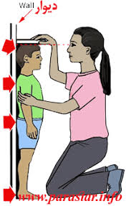
اندازه گیری قد
استفاده از قدسنج مناسب( روی ترازو، قدسنج های دیواری یا مترهای نصب شده
روي ديوار طوري كه كاملاً بر سطح زمين عمود باشد) .
از صحیح بودن محل قرارگیری قدسنج بر روی سطح زمین مطمئن شوید.
کنترل کنید که کفش، جوراب ها و تزئینات موی سر درآورده شده باشند.
ایستادن صحیح = پشت سر، شانه ها، برآمدگی باسن،
ماهیچه ی ساق پا و پاشنه ها به صفحه ی عمودی مماس باشند.

Slide 14
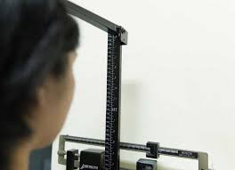
اندازه گیری قد
نوجوان به رو به رو نگاه كند و صحیح بایستد.
گونيا يا خط كش روي سر نوجوان گذاشته به طوري كه با صفحه
مدرج قدسنج زاويه 90درجه بسازد و سپس قد نوجوان را از روي
صفحه مدرج در نقطه تماس یا سر زاویه قائمه، عدد خوانده شود.

Slide 15
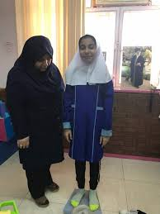
اندازه گیری وزن و تعیین BMI
قبل از اندازه گيري وزن ، ترازو را با وزنه شاهد كنترل كنيد.
نوجوان بايد با حداقل لباس،بدون كفش و كلاه در وسط ترازو،
بدون حركت روي دو پا ايستاده و به رو به رو نگاه كند.
توزين كننده با ايستادن در مقابل ترازو وزن دقيق را بخواند.
BMI=

Slide 16
نحوه معاینه بينايی
تابلوي سنجش بينايي را در جای مناسب، رو به روی پنجره با نور کافی (متناسب با قد نوجوان ) نصب كنید.
نوجوان، پشت به پنجره (جلوگیری ازانعکاس) در فاصله 4 يا 6 متري بسته به نوع تابلو قرار گيرد.
نوجوان يكی از چشم هايش را با چشم پوش يا كف دست به طوری كه فشار بر آن وارد نشود و تمام زواياي اطراف چشم بسته باشد، بپوشاند.
حروف را از ردیف بالا به پايين انتخاب كرده و جهت قرار گرفتن دندانهE سوال شود. به همين ترتيب چشم ديگر و بعد هر دو چشم معاينه شوند.

Slide 17
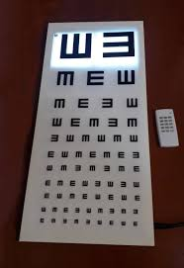
نکات مهم در معاینه چشم
در حین معاینه، مراقب حركات نوجوان مانند جلو آوردن سر، تنگ كردن چشم، ريزش اشك يا پلك زدن هاي پی در پی، گرداندن سر يا چشم به يك طرف باشيد.
اگر نوجوان، حین معاینه چشمش را فشار دهد يا پلك را بمالد، بايد یک دقیقه
صبر كرد تا چشم به وضع عادي بر گردد.
نوجوان عينكی بايد با عينك مورد معاينه قرار گيرند.
پس از اندازه گيري ميزان ديد، عدد آخرين رديفی را كه نوجوان به درستی
تمام جهات آن را ديده، به عنوان نمره ديد ثبت نمايد

Slide 18
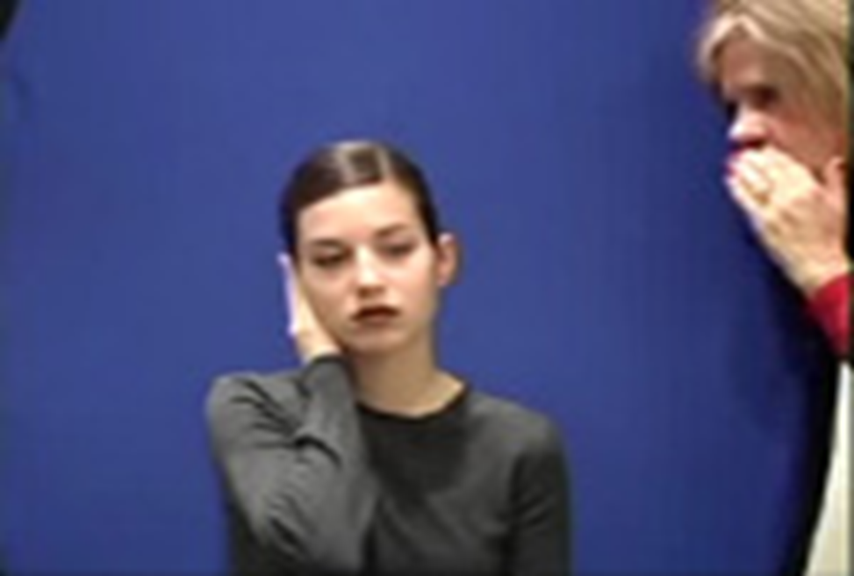
نحوه معاینه شنوايی
در اطاق خلوت در فاصله 60 سانتی متری در پشت سر يا پهلوی نوجوان قرار بگيريد به نحوی كه نتواند لب خوانی كند.
نوجوان يك گوش خود را با کف دست کامل بپوشاند.
با استفاده از بازدم به طوری که صدايی توليد نشود كلمات دو سيلابی مثل ماشين، كتاب، كودك و غيره نجوا گردد(آهسته بگويید).
از نوجوان بخواهید كلمات را بلند تكرار كند.

Slide 19
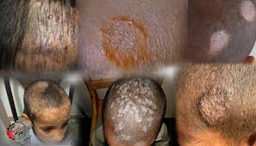
نحوه معاینه بیماری قارچی( کچلی)
با دستکش و آبسلانگ در نور کافی نشانه ها و علایم را می پرسیم و بررسی می کنید :
سر را از نظر وجود زخم های کوچک و کبره دار
زرد رنگ که بوی موش میدهد و ممکن است
بصورت سکه ای فاقد مو باشد معاینه کنید.

Slide 20
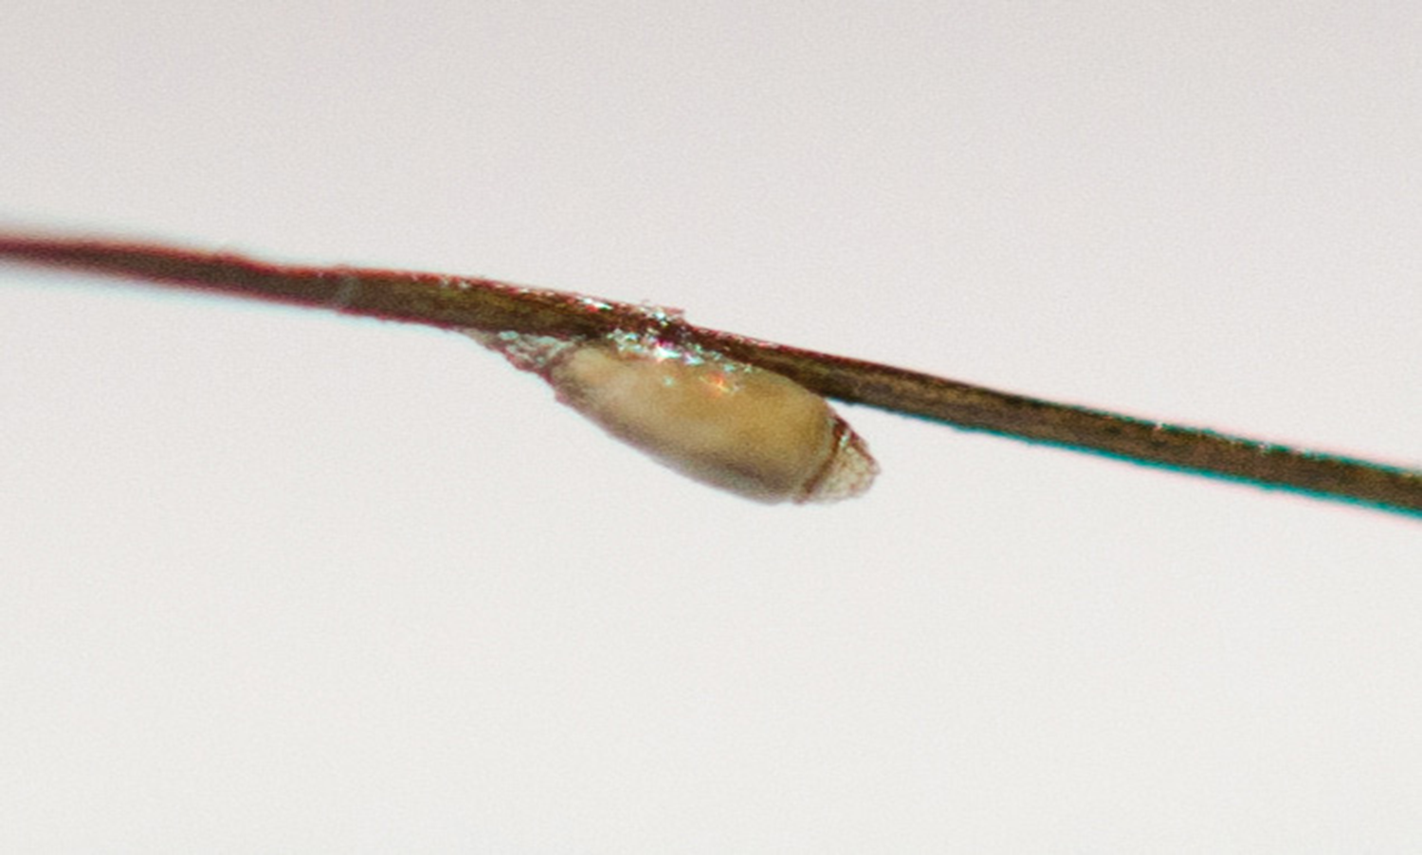
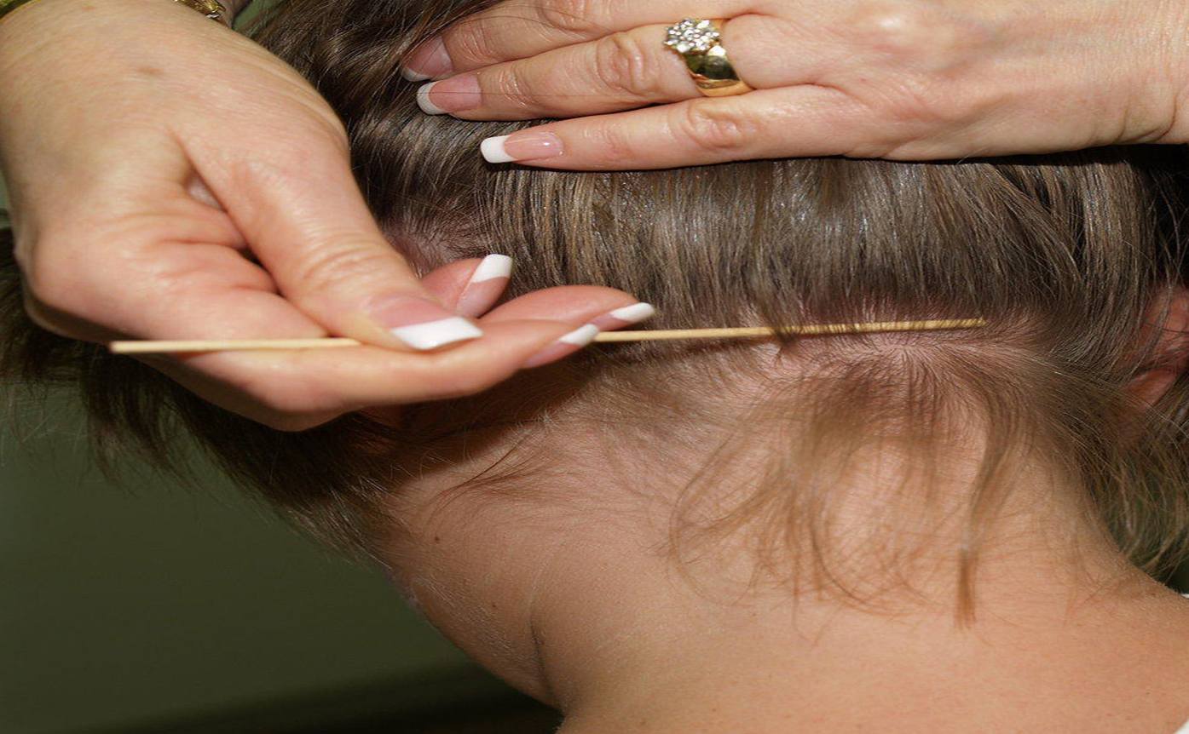
نحوه معاینه پدیکولوزیس (شپش سر)
کش مو و .. را باز کرده و پشت گوش ها، پس سر و موهای سر را از نظر وجود حشره شپش و تخم معاینه کنید.
تخم(برآمدگی بیضی شکل وسفیدرنگ به اندازه ته سنجاق با قدرت چسبندگی به ساقه مو)
افتراق شوره سر براحتی جابجا می شود ولی رشك به سختی جدا می شود .
غدد لنفاوی را در ناحیه گردن از نظر برجستگی معاینه کنید.

Slide 21
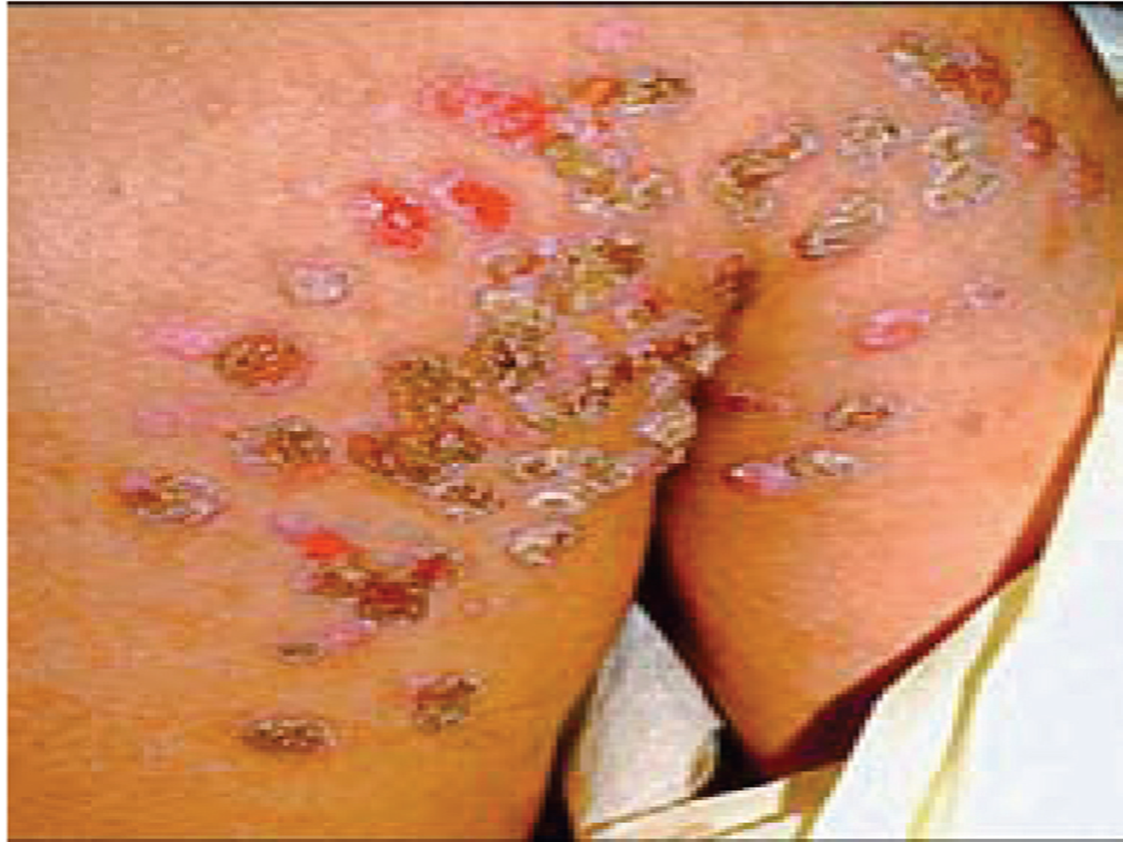
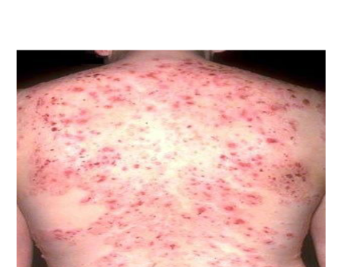
نحوه معاینه پدیکولوزیس (شپش بدن )
سوال بپرسید که آیا خارش بدن دارد و با توجه به اینکه شپش بدن در لباس زندگی و تخم گذاری می کند فقط محل گزش را در ناحیه بین دو کتف مخصوصا در ناحیه دوخت آستین نزدیک زیر بغل معاینه کنید .
لباس نوجوان را از ناحیه گردن فاصله دهید و
آثار گزش و نشانه های زرد زخم بعلت خارش را
بین دو کتف معاینه کنید.

Slide 22
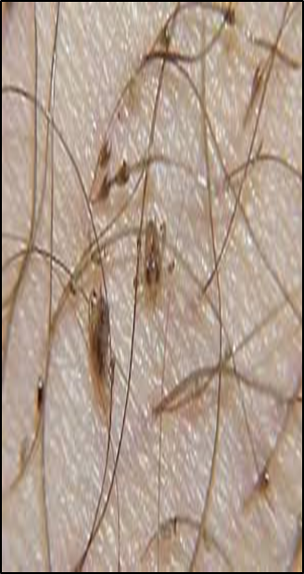
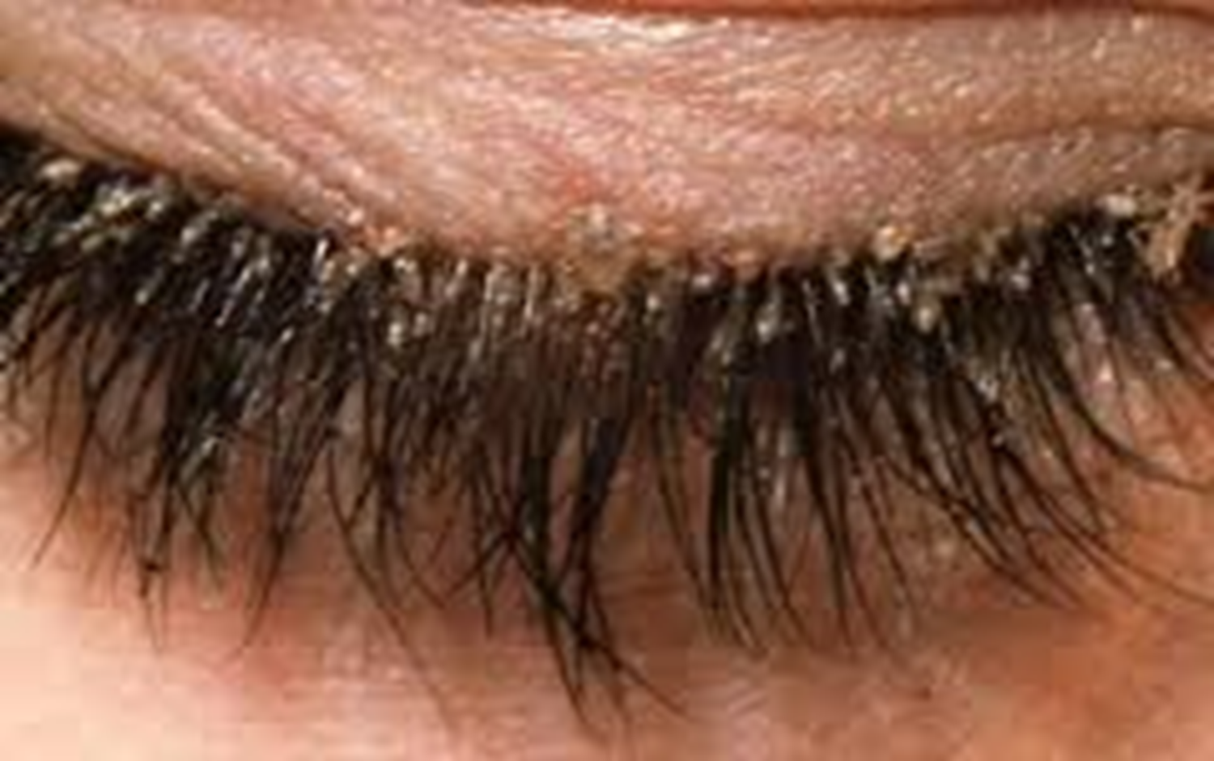
نحوه معاینه شپش عانه
سوال بپرسید که آیا خارش در ناحیه عانه دارد؟
از نظر خراش ها و وجود تخم در درز لباس و روی موهای عانه و در صورت شدید بودن مژه ها بصورت خال های سفید و همچنین از نظر وجود حشره بصورت گلوله های سیاه کوچک روی پوست نواحی آلوده معاینه کنید.

Slide 23
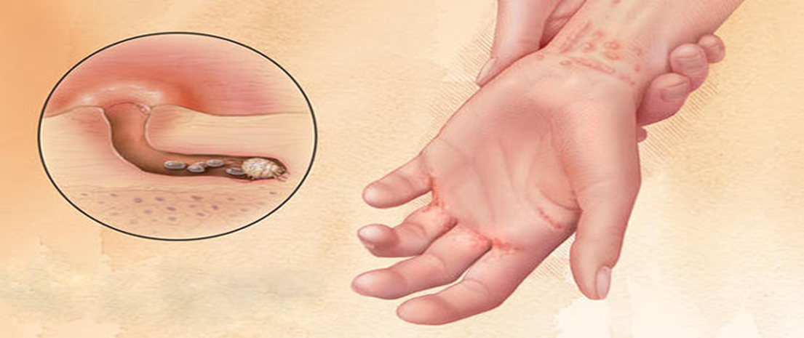
نحوه معاینه گال ( جرب )
پرسیدن سوال آیا خارش بدن وجود دارد؟
خارش شبانه است و در محیط گرم شدیدتر می شود؟
معاینه و بررسی مچ دست ، کناره دست ها وپاها ، فواصل بین انگشتان و سرین از نظر ضایعات

Slide 24
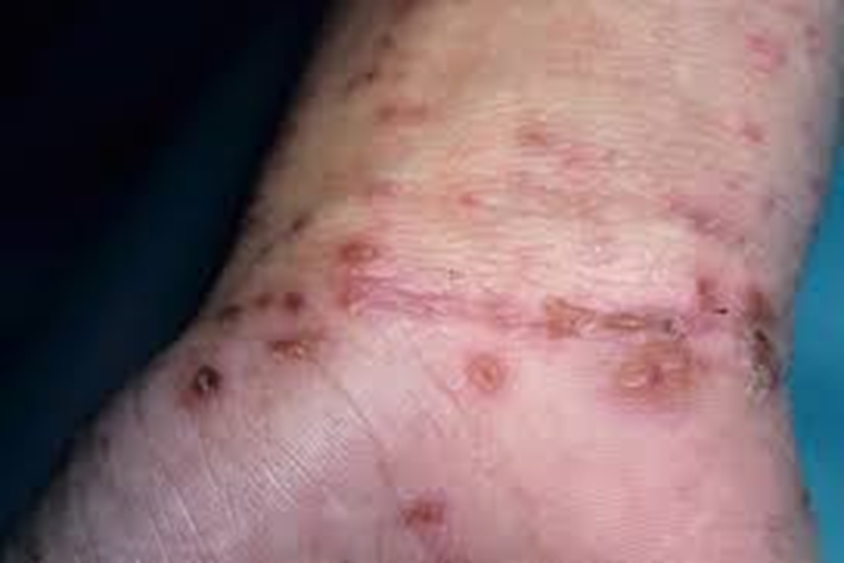
ادامه- معاینه گال ( جرب )
ضایعات چند شکلی به صورت خطوط مستقیم و یا مورب به رنگ صورتی ، سفید یا تیره ومختصری برآمده است.
ضایعات به علت خارش تخریب می شوند که اغلب نقاط تیره رنگی در انتهای کانال به چشم می خورد که محل زندگی انگل ماده است.

Slide 25
نحوه معاینه دهان و دندان
با استفاده از دستکش و آبسلانگ و چراغ قوه و گاز تمیز معاینه انجام دهید.
جلوی نوجوان بایستید وبا چراغ قوه کلیه سطوح دندانی و لثه را با تقسیم به چهار نیم فک و به ترتیب از یک طرف فک بالا شروع و منظم به سمت دیگر فک، معاینه کنید.
برای معاینه زبان، نوک آن را با گاز تمیز گرفته و به طرف خود بکشید و تمام سطوح آن را به دقت نگاه کنید.
به کلیه نشانه ها شامل تغيير رنگ دندان به سياه يا قهوه ای، شكستگی دندان، بوی بد دهان، به باقيمانده هاي غذايی، پلاك ها، جرم، تورم لثه، زخم، غده يا هر چيز غير طبيعی دقت کنید.

Slide 26
ادامه- نحوه معاینه دهان و دندان
سؤال درمورد احساس درد دندان يا لثه
عادات غلط دهانی: سوال در مورد گاز گرفتن لب، قرارگرفتن زبان بين دندان ها، جويدن ناخن، جويدن گونه، فشار دادن دندان ها روي هم (دندان قروچه) می باشد.
جرم دندان : لایه‌ای سخت، زرد یا قهوه‌ای که ناشی از باقی ماندن طولانی مدت پلاک میکروبی روی دندان است و با مسواک و نخ دندان از سطح دندان ها تمیز نمی شود.
به تعداد دندان پوسیده ، کشیده ، افتاده و ... توجه و یاداشت کنیم.

Slide 27
خلاصه مطالب و نتیجه گیری
با انجام صحیح مراقبتها ومعاینات نوجوانان وبررسی سوابق بیماری های فردی و خانوادگی می توان مداخلات زودهنگام و لازم را انجام داد و از بروز آسیب ها پیشگیری کرد.
نکاتی در خصوص نحوه انجام معاینات لازم است که باید رعایت شود تا به اهداف معاینات رسید.
نحوه معاینات در بیماریهای واگیر و غیر واگیر طبق دستورالعمل باید انجام گیرد.

Slide 28
پرسش وتمرین
نکات لازم در انجام معاینه را شرح دهید.
نکات لازم در نحوه معاینات قد، وزن و محاسبه نمایه توده بدنی، پوست و مو، دهان و دندان، بینایی و شنوایی را جداگانه توضیح دهید
هر کدام از این معاینات را بصورت عملی ایفای نقش کنید.

Slide 29
فهرست منابع:
مرکز سلامت جمعیت–واحد خانواده و مدارس، بسته آموزشی راهنمای بالینی و برنامه اجرایی تیم سلامت برای خدمت به 18-5 سال ویژه غیر پزشک، 1396
مرکز مدیریت گسترش –واحد بهداشت مدارس، بسته آموزشی مراقبتهای ادغام یافته سلامت نوجوان و مدارس، وزارت بهداشت درمان آموزش پزشکی 1396
حلم سرشت، پ. دل پیشه، ا. بهداشت مدارس، انتشارات چهر، 1388
معاونت بهداشت- واحد سلامت روانی، اجتماعی و اعتیاد، بسته آموزشی سلامت روان فراگیران سلامت، 1397

Slide 30
لطفا نظرات و پیشنهادات خود پیرامون این بسته آموزشی را به آدرس زیر ارسال نمایید.
دانشگاه علوم پزشکی و خدمات بهداشتی درمانی استان زنجان
پست الکترونیک : m.roozbeh@sina.zums.ac.ir

